Slide 1
УРОК ФИНАНСОВОЙ ГРАМОТНОСТИ В 7 КЛАССЕ ПО ТЕМЕ:
«БАНКОВСКИЕ ВКЛАДЫ И БАНКОВСКИЕ КАРТЫ»
УЧЕБНИК: «ОБЩЕСТВЕННО-НАУЧНЫЕ ПРЕДМЕТЫ. ФИНАНСОВАЯ ГРАМОТНОСТЬ. НОВЫЙ МИР», 5-7 КЛАССЫ В 2-Х ЧАСТЯХ/ Е. Б. ХОМЕНКО, А.Г. КУЗНЕЦОВА – МОСКВА:ПРОСВЕЩЕНИЕ, 2023

Slide 2
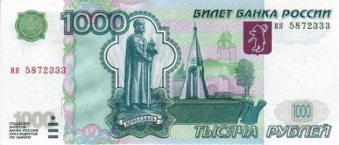
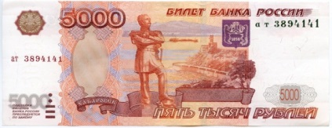
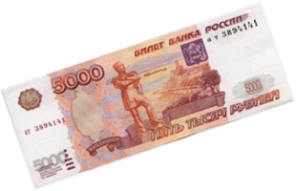
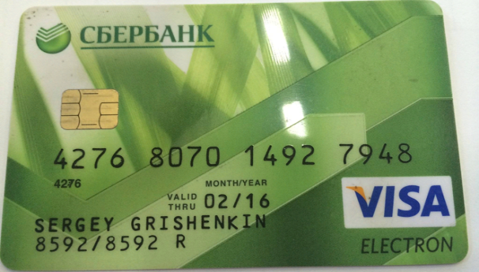
БАНКОВСКИЕ ВКЛАДЫ
И
БАНКОВСКИЕ КАРТЫ
ЦЕЛЬ: УСВОИТЬ ХАРАКТЕРИСТИКУ БАНКОВСКОЙ КАРТЫ И ПРАВИЛА БЕЗОПАСНОГО ХРАНЕНИЯ ДЕНЕГ.
ЗАДАЧИ: ИЗУЧИТЬ КЛАССИФИКАЦИЮ ДЕНЕГ И БАНКОВСКИХ ВКЛАДОВ; ИЗУЧИТЬ ХАРАКТЕРИСТИКУ БАНКОВСКОЙ КАРТЫ; УСВОИТЬ ПОНЯТИЯ «ДЕНЬГИ», «НАЛИЧНЫЕ И БЕЗНАЛИЧНЫЕ ДЕНЬГИ», «БАНКОВСКАЯ КАРТА»; «КОММЕРЧЕСКИЙ БАНК»; «БАНКОВСКИЙ ВКЛАД»; СФОРМУЛИРОВАТЬ ПРАВИЛА; ВЫПОЛНИТЬ ЗАДАНИЕ – ВСТАВИТЬ ПРОПУЩЕННЫЕ СЛОВА В ОПРЕДЕЛЕНИЯХ.
Д/З: § 4.1 ПРОЧИТАТЬ, СОСТАВИТЬ КЛАСТЕР, ВЫУЧИТЬ ОПРЕДЕЛЕНИЯ.

Slide 3
Особенности современных денег с позиции учёных
НАЛИЧНЫЕ
ВИДЫ ДЕНЕГ
ЦИФРОВЫЕ
БАНКНОТЫ
НЕФИАТНЫЕ
(КРИПТОВАЛЮТА)
МОНЕТЫ
ФИАТНЫЕ
(ЦИФРОВОЙ РУБЛЬ)
БЕЗНАЛИЧНЫЕ
ЭЛЕКТРОННЫЕ
ДЕПОЗИТЫ
ЭД НА НОСИТЕЛЯХ
ВЕКСЕЛЯ
СЕТЕВЫЕ ЭД
(ЯНДЕКС ДЕНЬГИ)
БАНКОВСКИЕ
ЧЕКИ
ВИРТУАЛЬНЫЕ (ИГРОВЫЕ)
БАНКОВСКИЕ
ПЛАСТИКОВЫЕ
КАРТЫ

Slide 4
ТЕРМИНОЛОГИЯ
По поводу определения денег нет однозначного мнения учёных. Однако в настоящее время наиболее признаваемыми являются следующие определения. «Деньги – это всеобщий обменный эквивалент». «Наличные деньги – это деньги в виде монет и банкнот, которые напрямую обмениваются на товары и услуги». «Безналичные деньги - это депозиты (вклады) в банках, используемые для безналичных расчётов, а также счета для расчётов по чекам и пластиковым картам». «Банковская электронная пластиковая карта – это безналичный платёжный инструмент, который позволяет совершать платежи со счёта в банке или снимать наличные деньги в банкоматах»

Slide 5
ПРОИСХОЖДЕНИЕ ЭЛЕКТРОННЫХ ДЕНЕГ (ЭД)
С позиции учёных, существуют наличные деньги в сфере обращения и безналичные деньги в виде банковских депозитов и чеков, облигаций и векселей, акций. Роль безналичных денег возрастает. Банковские пластиковые карты, электронные деньги (ЭД) и цифровые деньги – это новые формы безналичных денег, доля которых растёт в общей денежной массе.
В 1946 г. первую банковскую пластиковую карту создал Джон С. Биггинс, специалист по кредиту в Национальном банке США.

Slide 6
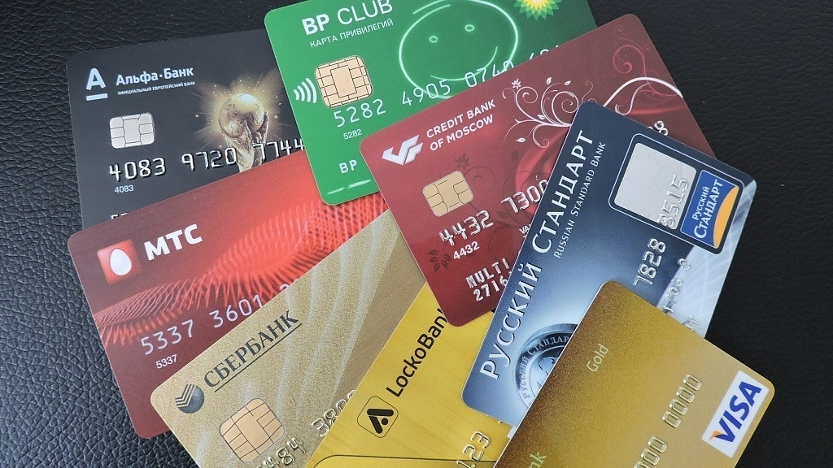
ВИДЫ БАНКОВСКИХ КАРТ
Дебетовая карта привязана к счетам в комбанках, на которые поступают деньги — заработная плата, пенсии, пособия. Такая карта используется для оплаты товаров и услуг, а также для получения наличных денег в банкоматах.
Кредитная карта — это финансовый инструмент, который позволяет владельцу получать банковский кредит с процентами и на определенных условиях возврата долга.

Slide 7
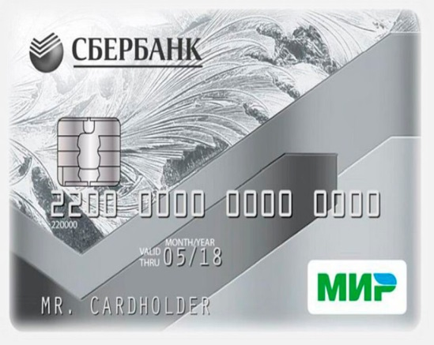

Slide 8
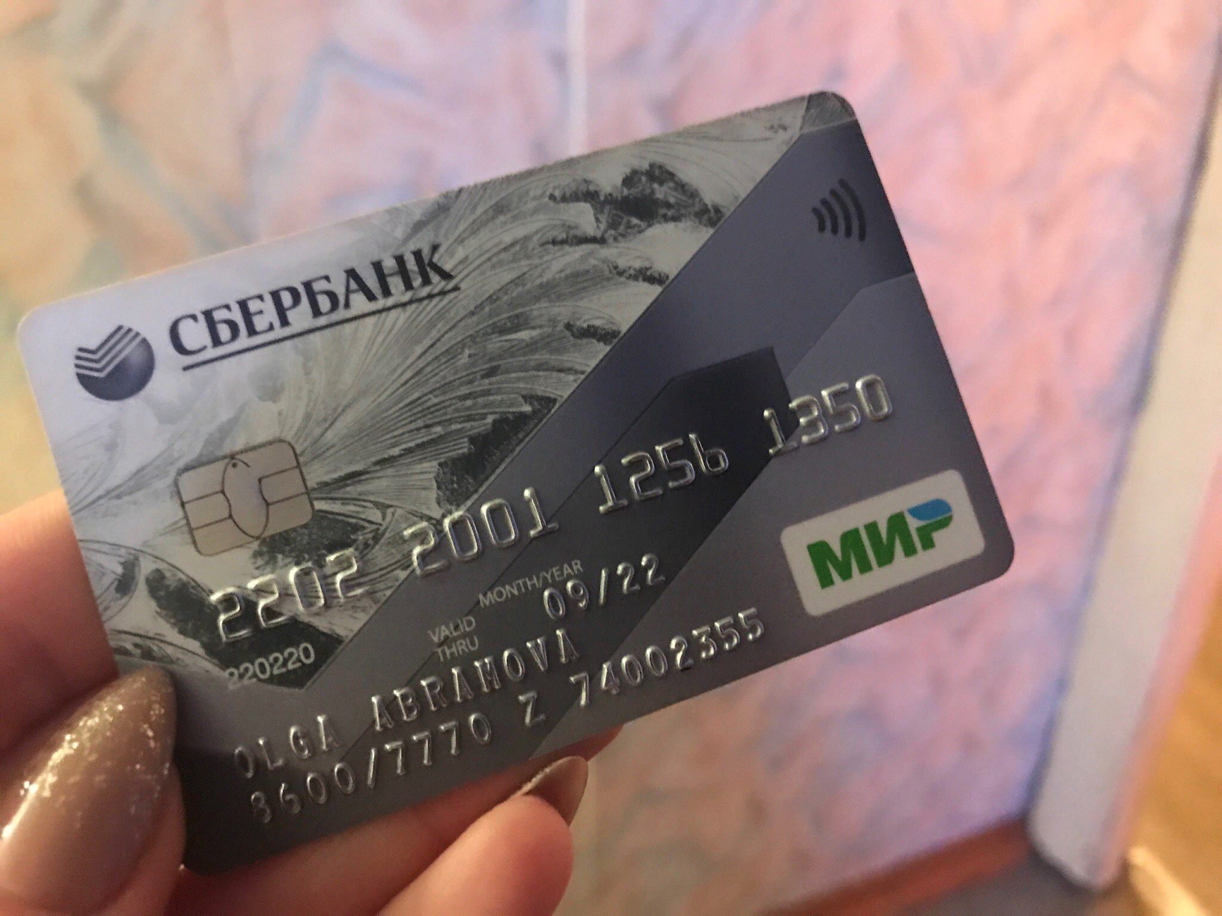
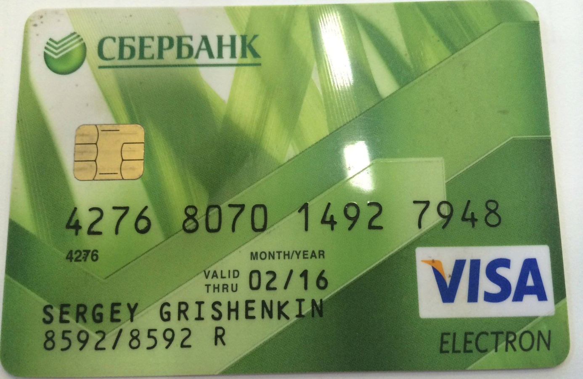
НАЦИОНАЛЬНАЯ ПЛАТЁЖНАЯ
СИСТЕМА «МИР»
БАНКОВСКАЯ
КАРТА

Slide 9
ЛИЦЕВАЯ СТОРОНА БАНКОВСКОЙ КАРТЫ
МИКРОСХЕМА

Slide 10
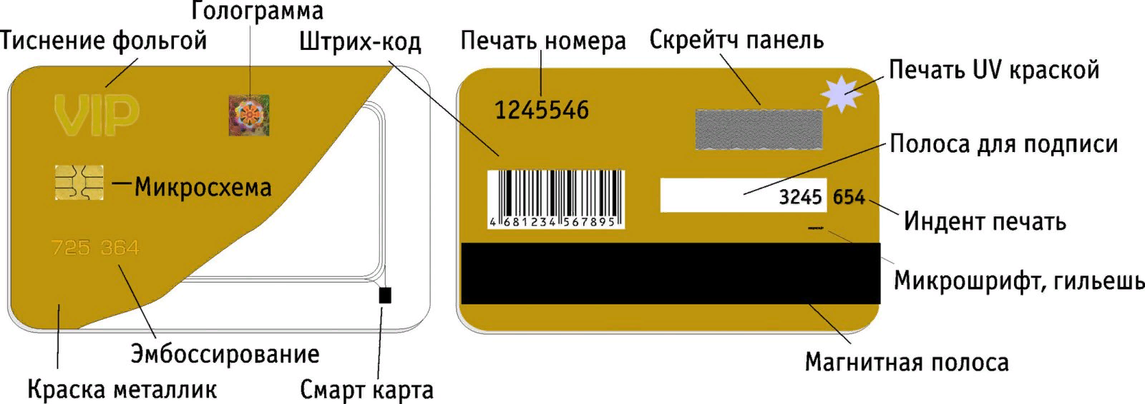
ОБОРОТНАЯ СТОРОНА БАНКОВСКОЙ КАРТЫ

Slide 11
Банк: кредитно-финансовое учреждение
Д
Е
П
О
Н
Е
Н
Т
Депозит
Б
А
Н
К
Кредит
Д
Е
Б
И
Т
О
Р
%
по
вкладам
%
ссудный

Slide 12
ТЕРМИНЫ И ОПРЕДЕЛЕНИЯ
Банк – это кредитно-финансовое учреждение.
Банк – это посредник между депонентами (вкладчиками) и дебиторами (должниками).
Банковский вклад – это деньги, которые клиент размещает в банке, чтобы их сохранить и получить доход в виде процентов по вкладу.
Депозит – банковский вклад.
Депонент – вкладчик. Дебитор – должник.
Кредит – это деньги, взятые в долг на условиях возвратности, срочности, платности.
Кредитор – это тот, кто дал деньги в долг.
Ссудный % больше, чем % по вкладам.

Slide 13
Банковская система
Ц Е Н Т Р О Б А Н К
ЦБ
КОМБАНК
КБ
КОМБАНК
КБ
КОМБАНК
КБ

Slide 14
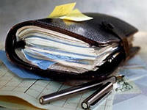
Виды депозитов
Текущий счёт (вклад до востребования): можно
использовать
в любой момент
(низкий %)
Срочные вклады:
это вклады на определённый
срок хранения денег. Их не пополняют и не изымают частично.
(высокий %)

Slide 15
ПРАВИЛА БЕЗОПАСНОГО ХРАНЕНИЯ ДЕНЕГ
1. ЧАСТЬ НАЛИЧНЫХ ДЕНЕГ ХРАНИТЕ ДОМА,
СОБЛЮДАЯ МЕРЫ БЕЗОПАСНОСТИ.
2. СОЗДАВАЙТЕ РЕЗЕРВНЫЙ ФОНД, НАКАПЛИВАЯ
ДО 6 (ШЕСТИ ) ЕЖЕМЕСЯЧНЫХ ДОХОДОВ СЕМЬИ.
3. НАКАПЛИВАЙТЕ ЧАСТЬ ДОХОДОВ ДЛЯ ДОСТИЖЕНИЯ ФИНАНСОВЫХ ЦЕЛЕЙ В БУДУЩЕМ.
4. ХРАНИТЕ И НАКАПЛИВАЙТЕ ДЕНЬГИ, ПОЛУЧАЯ ПРОЦЕНТЫ (%) В КОМБАНКЕ НА СРОЧНОМ БАНКОВСКОМ ВКЛАДЕ.
5. СОЗДАВАЙТЕ ТЕКУЩИЙ СЧЁТ, Т. Е. ВКЛАД ДО ВОСТРЕБОВАНИЯ, ЧТОБЫ ПОЛЬЗОВАТЬСЯ
БАНКОВСКОЙ КАРТОЙ.
6. ВЫБИРАЙТЕ НАДЁЖНЫЙ КОМБАНК, УЧИТЫВАЯ ДЛИТЕЛЬНОСТЬ РАБОТЫ НА ФИНАНСОВОМ РЫНКЕ, НАЛИЧИЕ ЛИЦЕНЗИИ У КОМБАНКА, СТРАХОВАНИЕ ВКЛАДОВ.

Slide 16
ОГРАНИЧЕНИЯ ДЛЯ ДЕТЕЙ
ПРИ ИСПОЛЬЗОВАНИИ БАНКОВСКОЙ КАРТЫ
ДЕТИ ОТ 6 ДО 14 ЛЕТ МОГУТ ИМЕТЬ
СОБСТВЕННЫЙ ВКЛАД, ОТКРЫТЫЙ ИХ РОДИТЕЛЯМИ
ИЛИ ОПЕКУНАМИ.
2. ДЕТИ ОТ 6 ДО 14 ЛЕТ ИМЕЮТ ПРАВО ПОЛЬЗОВАТЬСЯ
БАНКОВСКОЙ КАРТОЙ.
3. ДЕТИ СТАРШЕ 14 ЛЕТ МОГУТ ОТКРЫВАТЬ ВКЛАДЫ,
ПОПОЛНЯТЬ ИХ И РАСПОРЯЖАТЬСЯ ИМЕЮЩИМИСЯ
СРЕДСТВАМИ.
4. ДЕТИ СТАРШЕ 14 ЛЕТ МОГУТ ПОЛУЧИТЬ
СОБСТВЕННУЮ (ОСНОВНУЮ) БАНКОВСКУЮ КАРТУ.

Slide 17
ЗАДАНИЕ:
ВСТАВЬТЕ ПРОПУЩЕННЫЕ
СЛОВА
В ОПРЕДЕЛЕНИЯХ

Slide 18
Деньги – это всеобщий эквивалент .
Безналичные деньги - это депозиты (вклады) в банках, используемые для безналичных расчётов, а также счета для расчётов по чекам и пластиковым картам.
Банк – это посредник между депонентами (вкладчиками) и дебиторами (должниками).
1
2
3
4
5

Slide 19
Банковская электронная пластиковая карта – это безналичный платёжный инструмент, который позволяет совершать платежи со счёта в банке или снимать наличные деньги в банкоматах .
Дебетовая карта привязана к счетам в комбанках, на которые поступают деньги.
Банковский вклад – это деньги, которые клиент размещает в банке, чтобы их сохранить и получить доход в виде процентов по вкладу.
6
7
8
9
10

Slide 20
ОТВЕТЫ:
1 – эквивалент
2 – безналичные
3 – пластиковым
4 – вкладчиками
5 – должниками
6 – безналичный
7 – банкоматах
8 – деньги
9 – деньги
10 - процентов

